Slide 1
🎓 Bitirme Projesi · 2026
YAPAY ZEKA
DESTEKLİ İNSANİ
YARDIM YÖNETİM
SİSTEMİ
🤝
AI-Driven Humanitarian Aid Management System
👤 Bushra BUSTANI · 170419929
Danışman: Prof. Dr. Ali BULDU
Marmara Üniversitesi · Teknoloji Fakültesi · Bilgisayar Mühendisliği

Slide 2
Sunum Akışı
GENEL BAKIŞ
01
Problem ve Motivasyon
06
Yapay Zeka Entegrasyonu
02
Projenin Amacı ve Kapsamı
07
Ekran Görüntüleri (Demo)
03
Kullanıcı Rolleri ve Senaryo
08
Test ve Sonuçlar
04
Sistem Mimarisi ve İş Akışı
09
Teknik Zorluklar
05
Teknoloji Yığını ve Veritabanı
10
Gelecek ve Teşekkür

Slide 3
Problem ve Motivasyon
PROBLEM
İnsani yardım süreçleri manuel yönetimde kritik sorunlar yaratmaktadır.
📋
Dağınık Kayıtlar
📦
Stok Kontrolsüzlüğü
Yararlanıcı verilerinin farklı ortamlarda düzensiz tutulması, mükerrer kayıtlar ve veri kaybı riski.
Mevcut envanterin anlık takibinin yapılamaması ve kaynakların verimsiz kullanılması.
⚡
Önceliklendirme Eksikliği
🔍
İzlenebilirlik ve Şeffaflık
Kısıtlı yardım kaynaklarının ihtiyaç sahiplerine objektif kriterlerle ulaştırılamaması.
Dağıtım geçmişinin kayıt altına alınamaması sebebiyle denetim mekanizmasının çalışmaması.

Slide 4
Projenin Amacı ve Kapsamı
AMAÇ
❌ Manuel Süreç — Kaos
✅ Dijital Sistem — Düzen
✗
Dağınık ve hatalı kayıtlar
✓
Merkezi yararlanıcı yönetimi
✗
Stok takibi yapılamıyor
✓
Gerçek zamanlı envanter takibi
✗
Öncelik belirlenemiyor
✓
AI destekli önceliklendirme
✗
Dağıtım izlenemiyor
✓
Dağıtım kayıt ve geçmiş
✗
Şeffaflık ve denetim yok
✓
Denetçi onay mekanizması

Slide 5
Kullanıcı Rolleri ve Senaryolar
ROLLER
🔑
🔍
Admin
Denetçi
› Yararlanıcı ekleme ve yönetimi
› İnceleme bekleyen vakaları görme
› Envanter takibi ve güncelleme
› AI analiz özetini inceleme
› Dağıtım kaydı oluşturma
› Onay / Red kararı verme
› AI öncelik analizi görüntüleme
› Yeniden değerlendirme başlatma
› Dashboard ve raporlama
› Tamamlanan denetimleri takip

Slide 6
Sistem Mimarisi
MİMARİ
Üç katmanlı, modüler mimari yapısı
Arayüz Katmanı
🖥️
Streamlit Web UI — Admin ve Denetçi panelleri
Kullanıcı etkileşimi ve görsel sunum
↓
İş Mantığı Katmanı
⚙️
Python · Ağırlıklı Puanlama · Claude API
İş kuralları, hesaplama ve AI entegrasyonu
↓
Veri Katmanı
🗄️
SQLite · Harici Veritabanı Bağlantısı
Kalıcı veri saklama ve bütünlük yönetimi

Slide 7
Sistem İş Akışı
WORKFLOW
Başvurudan dağıtıma kadar uçtan uca süreç
1
2
3
4
5
6
→
→
→
→
→
📝
⚙️
🧠
🔍
✅
🚚
Başvuru
Girişi
Skor
Hesaplama
AI
Analizi
Denetçi
İncelemesi
Onay /
Red
Dağıtım
💾
📊
🤖
📋
🔒
📍
Yararlanıcı bilgileri sisteme kaydedilir
Ağırlıklı puanlama ile öncelik skoru üretilir
Claude API skoru doğal dilde yorumlar
Denetçi AI önerisini ve verileri inceler
Karar gerekçesiyle kayıt altına alınır
Onaylı yararlanıcıya teslimat yapılır
🔁 Yeniden Değerlendirme: Reddedilen başvurular, koşulların değişmesi durumunda denetçi tarafından yeniden 4. aşamaya alınabilir.
⚡ Kesintisiz Çalışma: 3. aşamada API erişimi yoksa, sistem otomatik olarak yerel Smart Fallback algoritmasına geçer.

Slide 8
Teknoloji Yığını ve Veritabanı
TEKNOLOJİ
🐍
📊
🗄️
🤖
📈
Python 3.13
Streamlit
SQLite
Claude API
Pandas/Plotly
Ana Dil
Web Arayüzü
Veritabanı
Yapay Zeka
Analiz/Görsel
Veritabanı Tasarımı (ER Diyagramı)
beneficiaries
distributions
inventory
👤
📦
🗄️
1:N
1:N
14 alan
6 alan
5 alan
Yararlanıcı kimlik,
sosyo-ekonomik ve
sağlık bilgileri
Dağıtım kayıtları
(2 Foreign Key ile
ilişkilendirilmiş)
Stok kalemleri ve
güncel miktar
bilgileri

Slide 9
Yapay Zeka Entegrasyonu
YAPAY ZEKA
⚖️ Ağırlıklı Puanlama Modeli
🤖 Claude API Entegrasyonu
S = (Gelir×0.35) + (Sağlık×0.30)
+ (Aile×0.25) + (Bölge×0.10)
Yararlanıcı profili analiz edilerek denetçiye doğal dilde karar destek çıktısı üretilmektedir.
🔴 Yüksek Öncelik 🟡 Orta Öncelik 🟢 Düşük Öncelik
Gelir Düzeyi
% 35
Sağlık Durumu
% 30
⚡ Smart Fallback Modu
Aile Büyüklüğü
% 25
API erişimi olmadığında sistem yerel heuristic tabanlı algoritmalar ile kesintisiz çalışmaya devam etmektedir.
Bölgesel Risk
% 10
✅ Kesintisiz çalışabilirlik garantisi

Slide 10
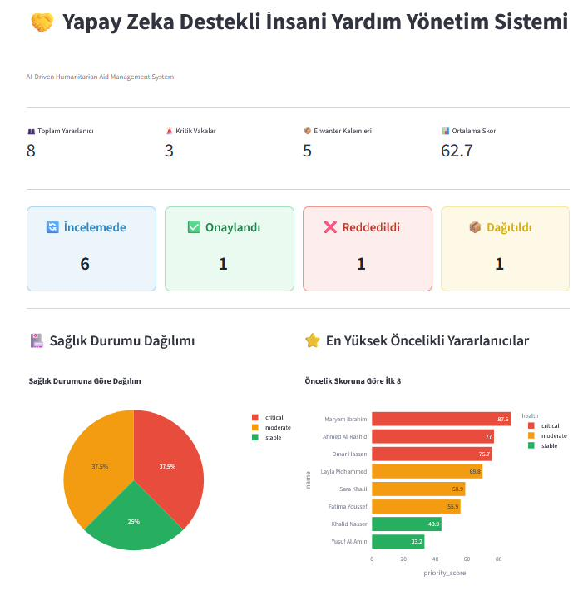
Sistem Ekran Görüntüleri
DEMO 1/4
Ana Panel · Dashboard
◆
Anlık Genel Bakış
Tüm sistem verileri tek ekranda özetlenir
●
4 Durum Takibi
İncelemede, Onaylandı, Reddedildi, Dağıtıldı — renk kodlu
▲
Öncelik Sıralaması
En kritik vakalar skor bazlı otomatik öne çıkar
Admin, sisteme girer girmez kritik vakaları ve genel durumu tek bakışta görür.

Slide 11
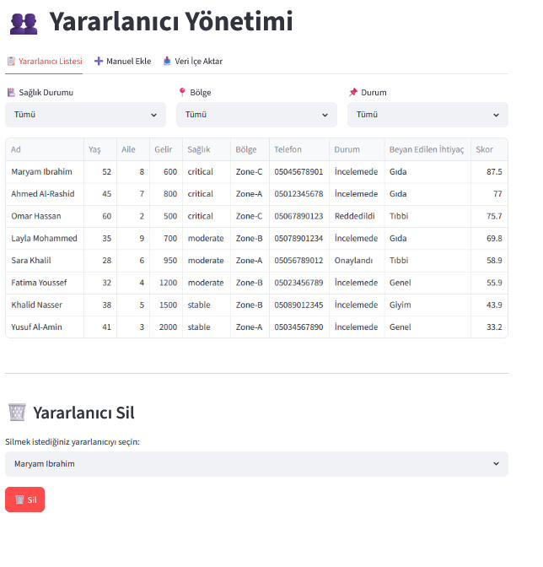
Sistem Ekran Görüntüleri
DEMO 3/4
Yararlanıcı Yönetimi
◆
Akıllı Filtreleme
Sağlık, bölge ve duruma göre anlık filtreleme yapılabilir
✓
3 Farklı Veri Girişi
Manuel giriş, Excel/CSV yükleme veya harici DB senkronizasyonu
▲
Detaylı Profil Tablosu
Skor, durum ve beyan edilen ihtiyaç tek tabloda görüntülenir
Esnek veri girişi, sistemin farklı saha koşullarına uyarlanabilirliğini sağlar.

Slide 12
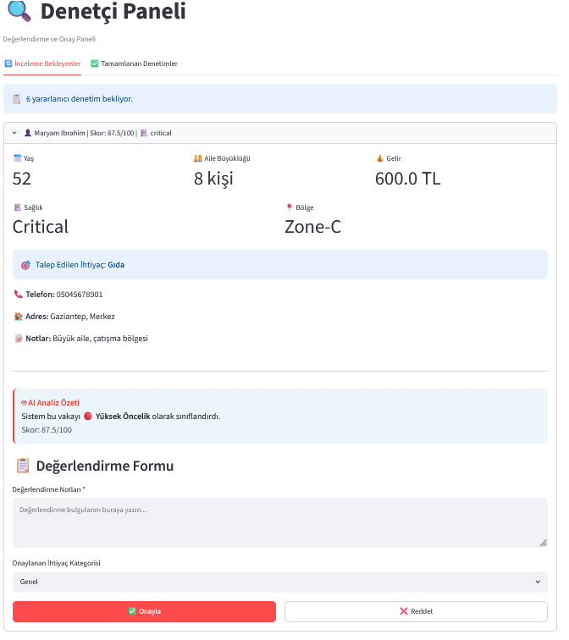
Sistem Ekran Görüntüleri
DEMO 2/4
Denetçi Paneli · Yapay Zeka Destekli Karar
◆
Algoritmik Skor
Ağırlıklı puanlama modeli 0–100 arası nesnel skor üretir (87.5/100)
●
Yapay Zeka Yorumu
Claude API, skoru doğal dilde açıklayarak öncelik gerekçesini sunar
✓
İnsan Denetimi
Denetçi, AI önerisini onaylar veya gerekçeyle reddedebilir
↻
Yeniden Değerlendirme
Reddedilen başvurular gerekçeyle yeniden incelemeye alınabilir

Slide 13
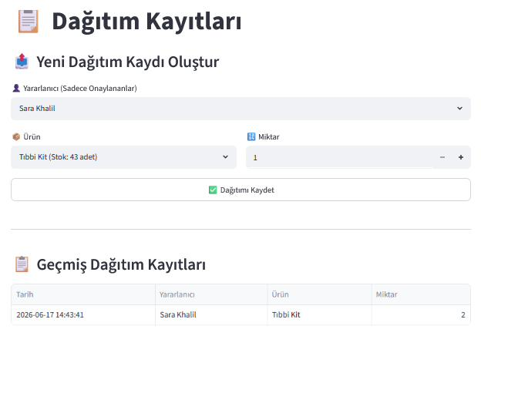
Sistem Ekran Görüntüleri
DEMO 4/4
Dağıtım Kayıtları
■
Güvenlik Kuralı
Yalnızca onaylı yararlanıcılar listelenir
◆
Akıllı Eşleştirme
Onaylanan ihtiyaç kategorisi, ürün olarak otomatik önerilir
✓
Tam İzlenebilirlik
Her dağıtım tarih ve miktarla kayıt altına alınır
Sistem, başvurudan dağıtıma kadar tüm süreci uçtan uca tamamlamış olur.
⚠ Dikkat: Sara Khalil onaylı kategorisi 'Tıbbi' — sistem otomatik 'Tıbbi Kit' önerdi

Slide 14
Test Sonuçları
TEST
12
12
✓
Test Senaryosu
Başarılı Sonuç
Tümü Başarılı
🔧
🔒
🤖
Fonksiyonel Testler
Veri ve Güvenlik Testleri
Yapay Zeka ve Mantık Testleri
Yararlanıcı kaydı ve eksik alan kontrolü
FOREIGN KEY bütünlüğü
Skor algoritması doğruluğu
Denetçi onay / red işlemleri
Veri senkronizasyonu
AI analizi üretimi
Dağıtım ve stok kısıtlaması
Onaysız dağıtım engelleme
Smart Fallback modu

Slide 15
Teknik Zorluklar ve Çözümler
ZORLUKLAR
⚠
API Erişim Kesintileri
✓
Smart Fallback Mekanizması
Claude API'ye erişilemeyen durumlarda sistem işlevsiz kalabiliyordu.
Yerel heuristic algoritmalar geliştirildi. API yoksa otomatik devreye girer.
⚠
Streamlit Yeniden Yükleme
✓
Session State Yönetimi
Her etkileşimde sayfa yenilenmesi form verilerini ve mesajları kaybettiriyordu.
st.session_state ile başarı mesajları ve veriler oturum boyunca korundu.
⚠
Veritabanı FK Bütünlüğü
✓
FOREIGN KEY Kısıtlamaları
Geçersiz dağıtım kayıtları oluşabilir, referans tutarsızlıkları yaşanabilirdi.
SQLite FK constraints etkinleştirilerek referans bütünlüğü güvence altına alındı.

Slide 16
Sonuç ve Gelecek Çalışmalar
SONUÇ
✅ Kazanımlar
🚀 Gelecek Çalışmalar
Tüm fonksiyonel gereksinimler karşılandı
📱 Mobil Uygulama Desteği
12/12 test senaryosu başarıyla tamamlandı
🔐 Kullanıcı Girişi ve Kimlik Doğrulama
AI + insan denetimi entegrasyonu sağlandı
🤝 Bağış ve Gönüllü Yönetimi
🧠 Gelişmiş Yapay Zeka Modelleri
Kesintisiz çalışabilirlik (Smart Fallback)
📡 Çevrimdışı Çalışma Desteği
İzlenebilir ve denetlenebilir iş akışı
🌍 Çok Dilli Arayüz Desteği
🔗 GitHub: github.com/BushraBUSTANI/aid-management-system

Slide 17
🤝
Teşekkürler
Sorularınızı bekliyorum.
Bushra BUSTANI · 170419929
Danışman: Prof. Dr. Ali BULDU
Marmara Üniversitesi · Bilgisayar Mühendisliği · 2026

